Slide 1
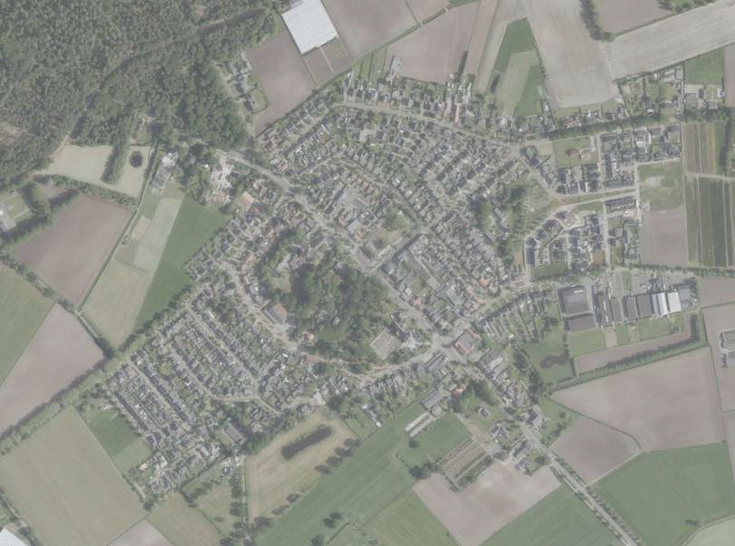
De Pelgrim en De Pionier
JAARVERGADERING ZORG OM HET DORP
8 april 2024

Slide 2
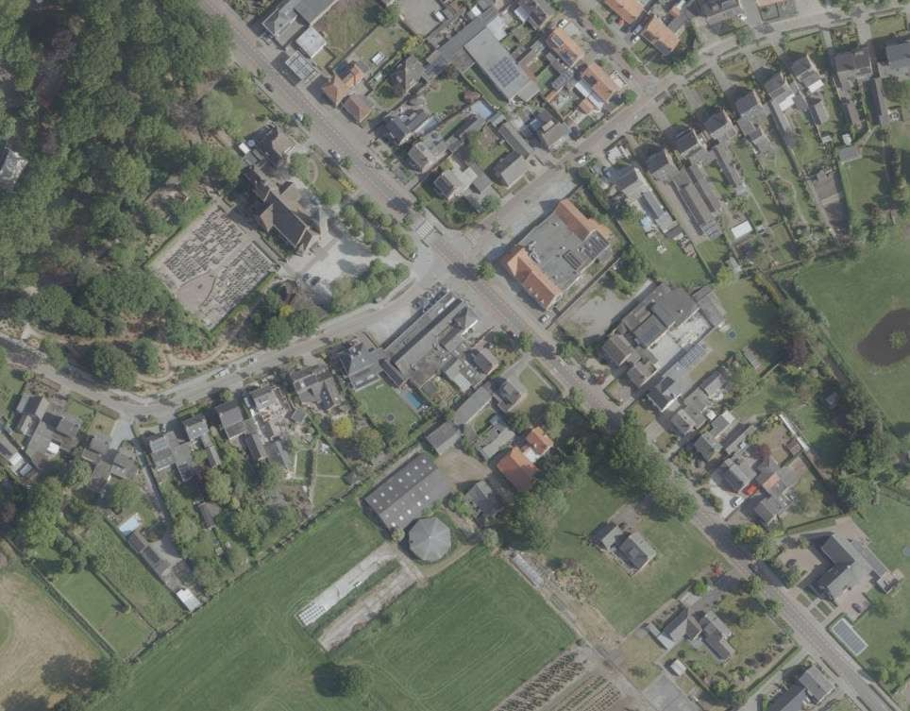
Plangebied | Locatie
N

Slide 3
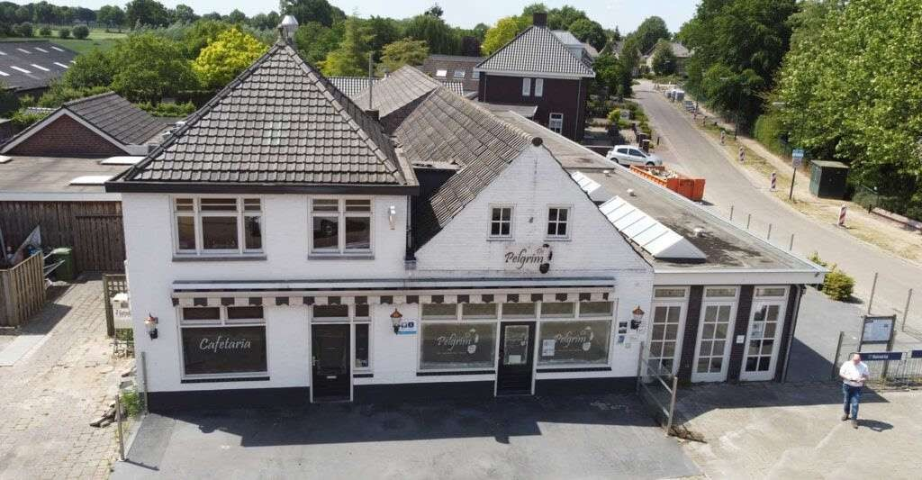
Plangebied | Huidige Situatie

Slide 4
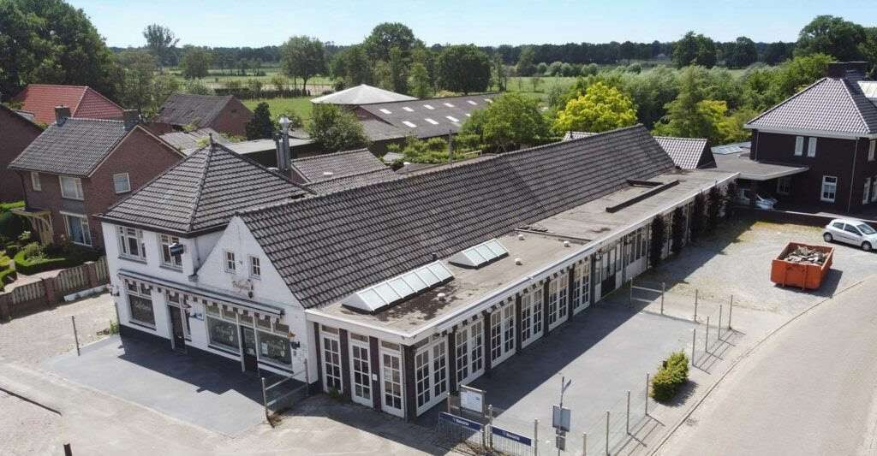
Plangebied | Huidige Situatie

Slide 5
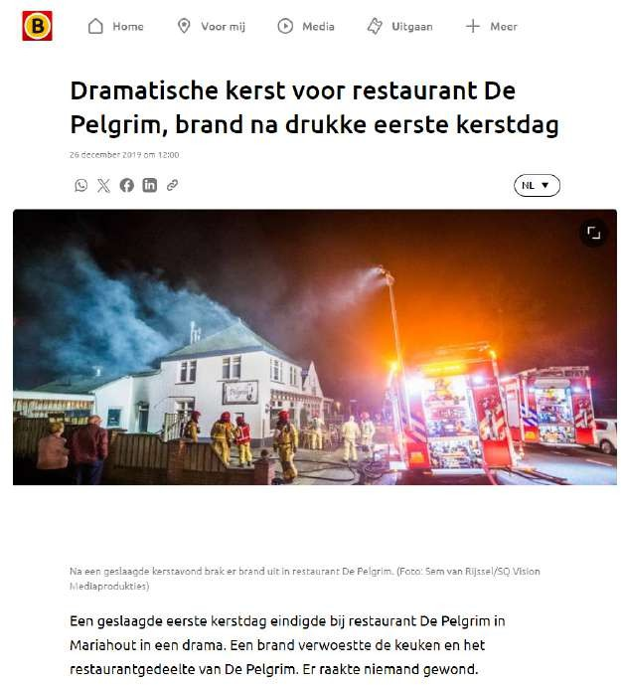
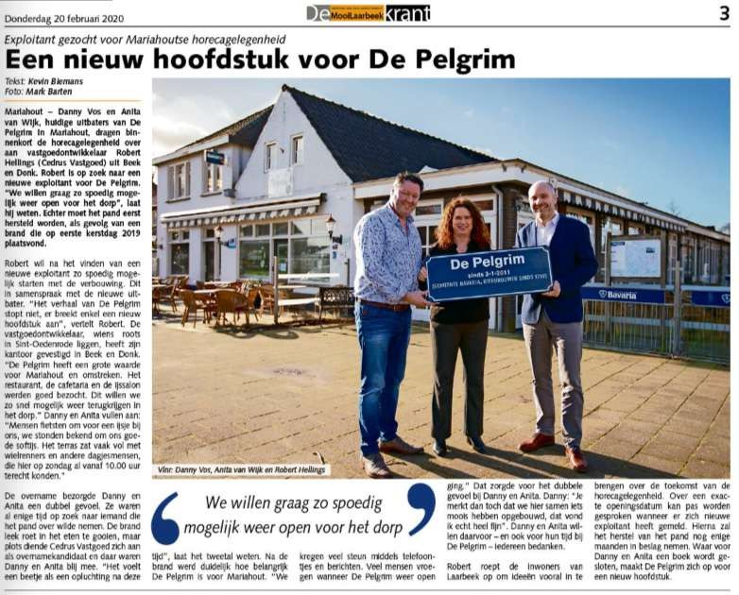
De Pelgrim | Tijdlijn
25-12-2019:
Brand verwoest keuken en cafetaria
20-02-2020:
Overname De Pelgrim door Cedrus Vastgoed
15-03-2020: COVID:
Eerste lockdown

Slide 6
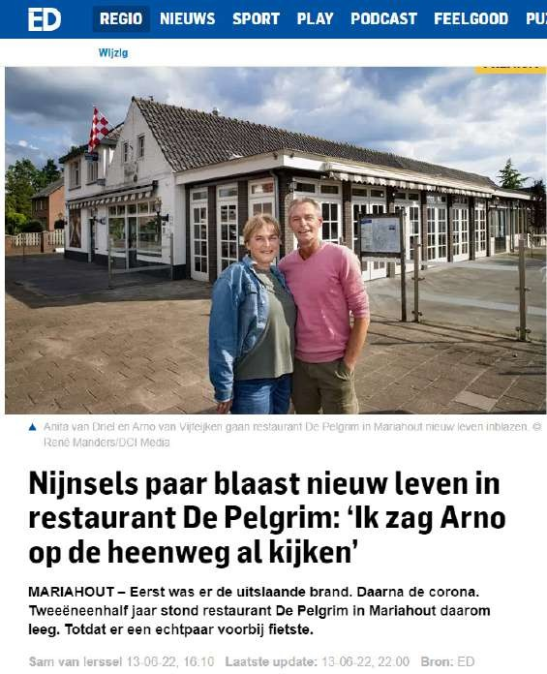
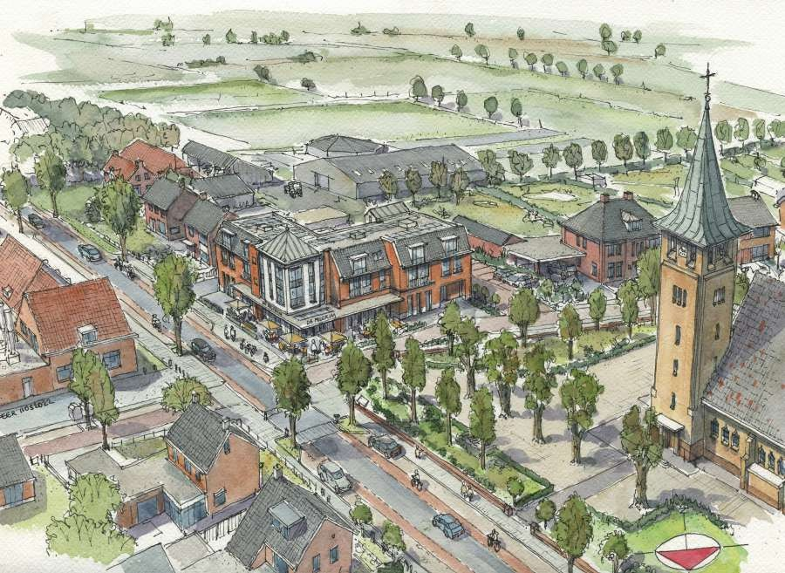
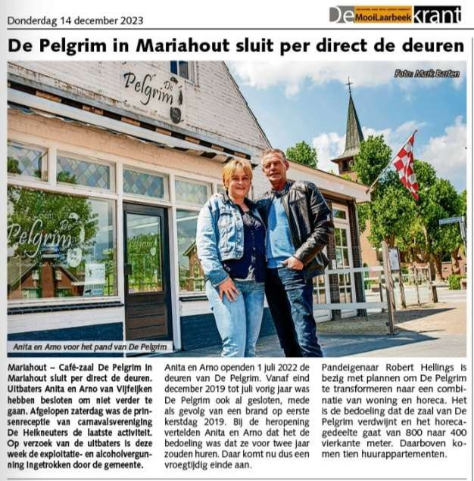
De Pelgrim | Tijdlijn
01-07-2022:
De Pelgrim heropent tijdelijk haar deuren
27-03-2023:
Eerste presentatie nieuwe plannen
De Pelgrim en De Pionier
14-12-2023:
De Pelgrim sluit weer

Slide 7
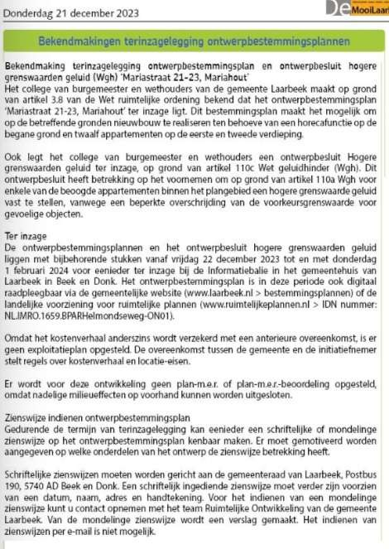
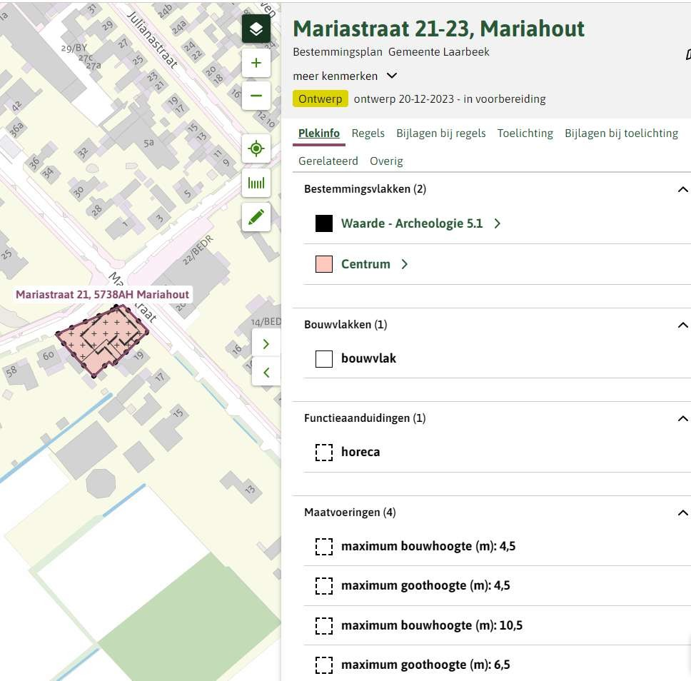
De Pelgrim en De Pionier | Doorlopen stappen
2023:
Bestemmingsplan ter inzage.
Positief ontvangen!

Slide 8
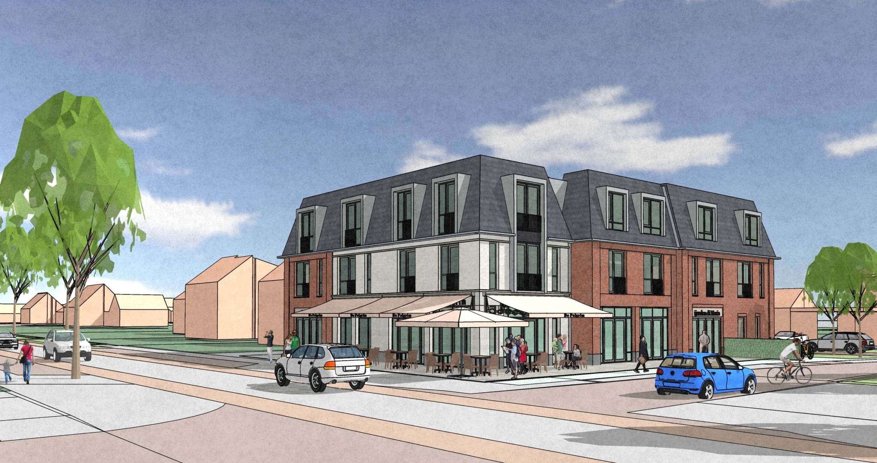
De Pelgrim en De Pionier | Doorlopen stappen
2023:
Ontwerp verder uitgewerkt
8.

Slide 9
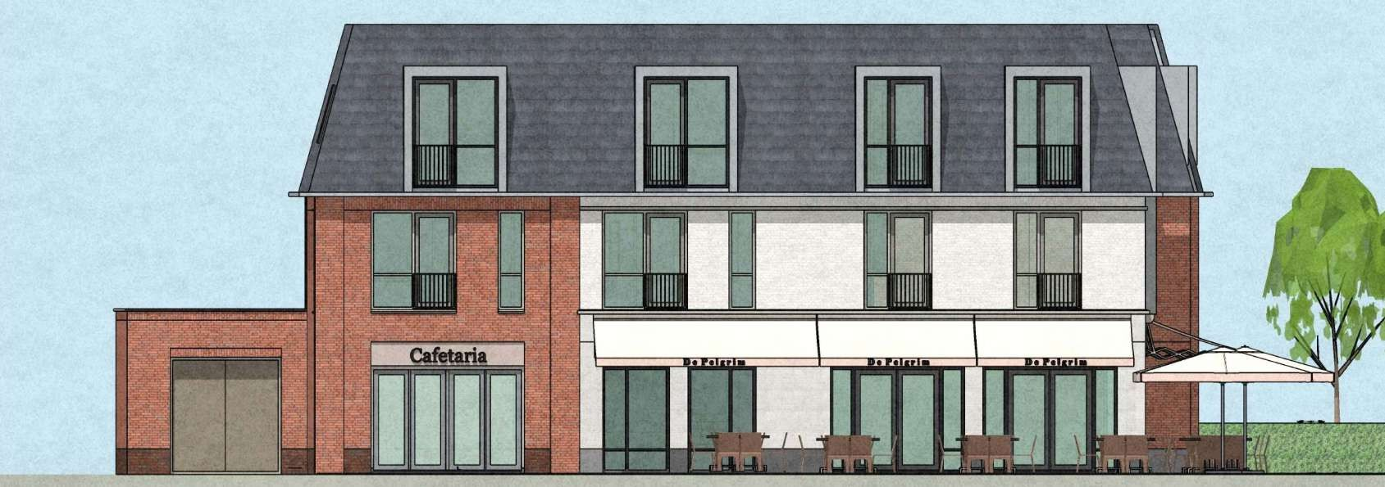
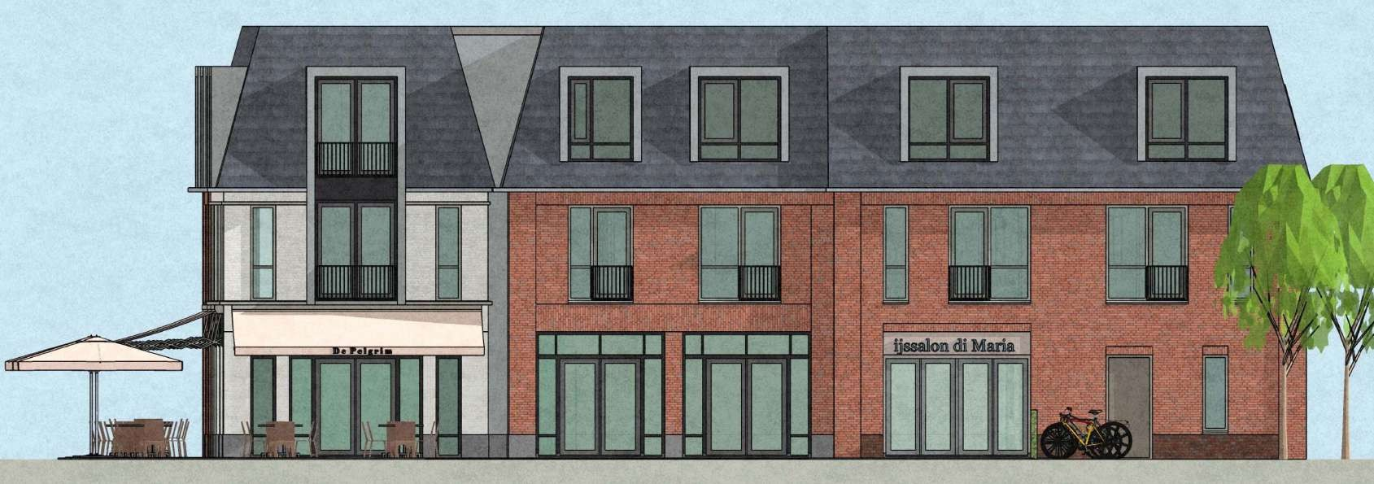
De Pelgrim en De Pionier | Doorlopen stappen
2023:
Ontwerp verder uitgewerkt
8.

Slide 10
De Pelgrim en De Pionier | Planning vervolg
Procedure Bestemmingsplan Tot de zomer van 2024
Onherroepelijke vergunning Eind 2024
2024
2025
Aanvraag omgevingsvergunning Q3 2024
Start bouw Begin 2025
10.

Slide 11
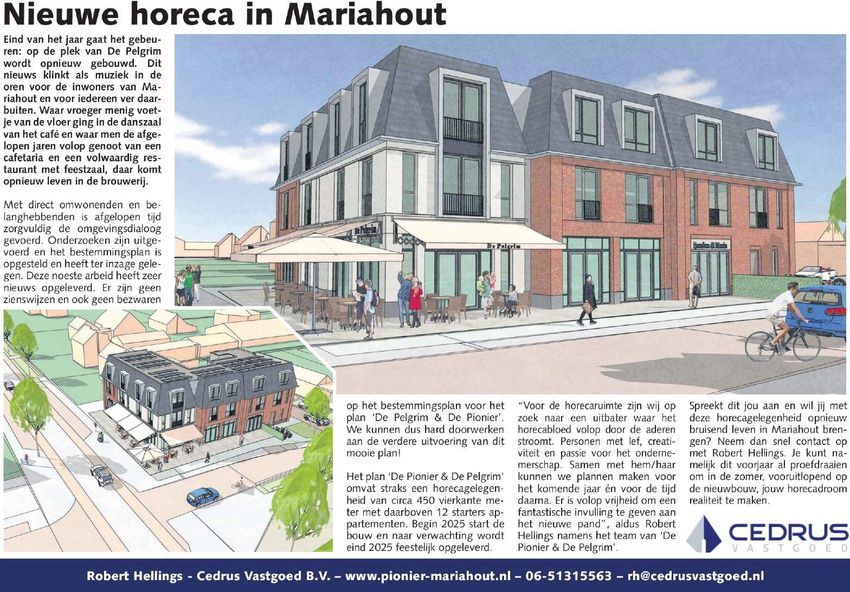
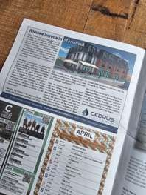
De Pelgrim en De Pionier | Vervolg
Horeca exploitant gezocht!
10.

Slide 12
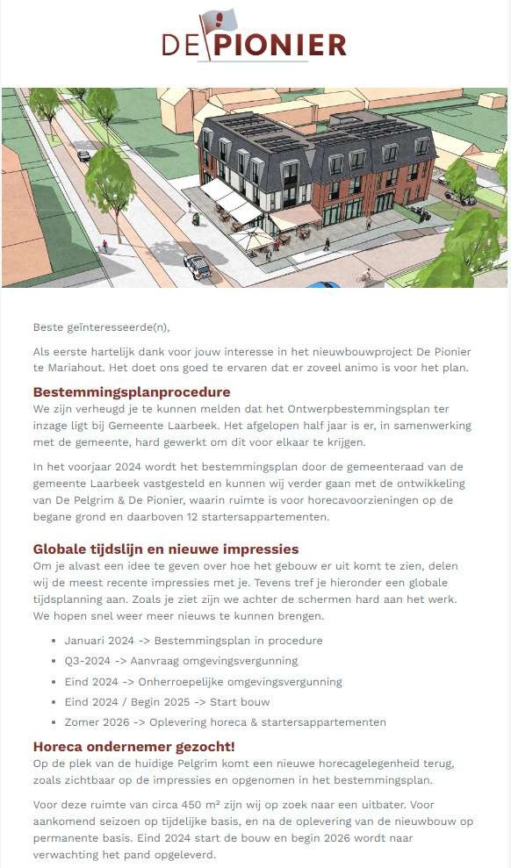
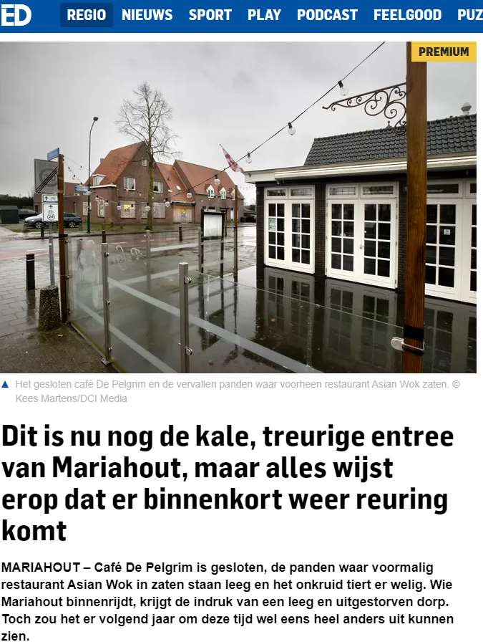
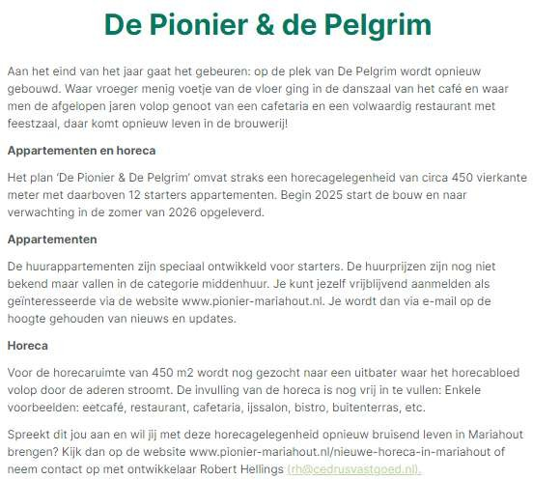
De Pelgrim en De Pionier | Vervolg
Horeca exploitant gezocht!
10.

Slide 13
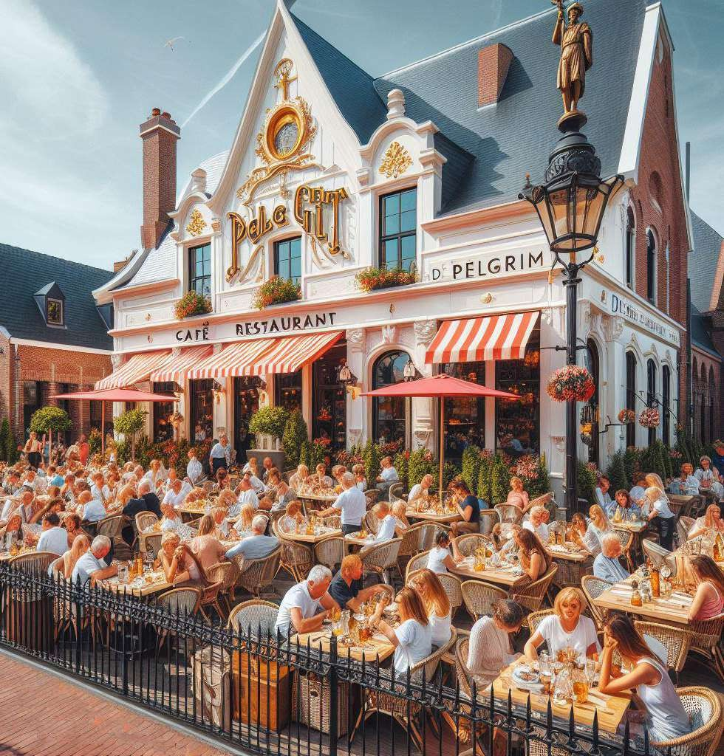
De Pelgrim en De Pionier | Droombeeld?
Horeca exploitant gezocht!
Unieke kans:
Ruimte van circa 450 m2
Perfecte locatie in Mariahout
Behoefte aan reuring in dorp
Volop vrijheid voor invulling
Nu al mogelijk om te starten
Zomer 2026 volledig nieuw pand!
10.

Slide 14
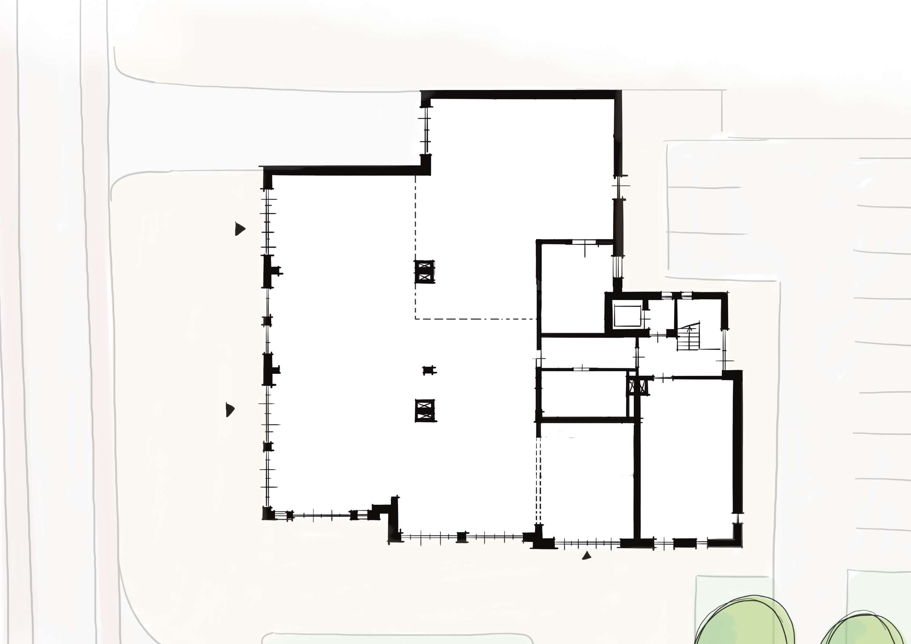
De Pelgrim en De Pionier | Mogelijke horeca
magazijn
keuken
Mariastraat
café
personeel
toiletten
ijssalon
restaurant
Bernadettestraat

Slide 15
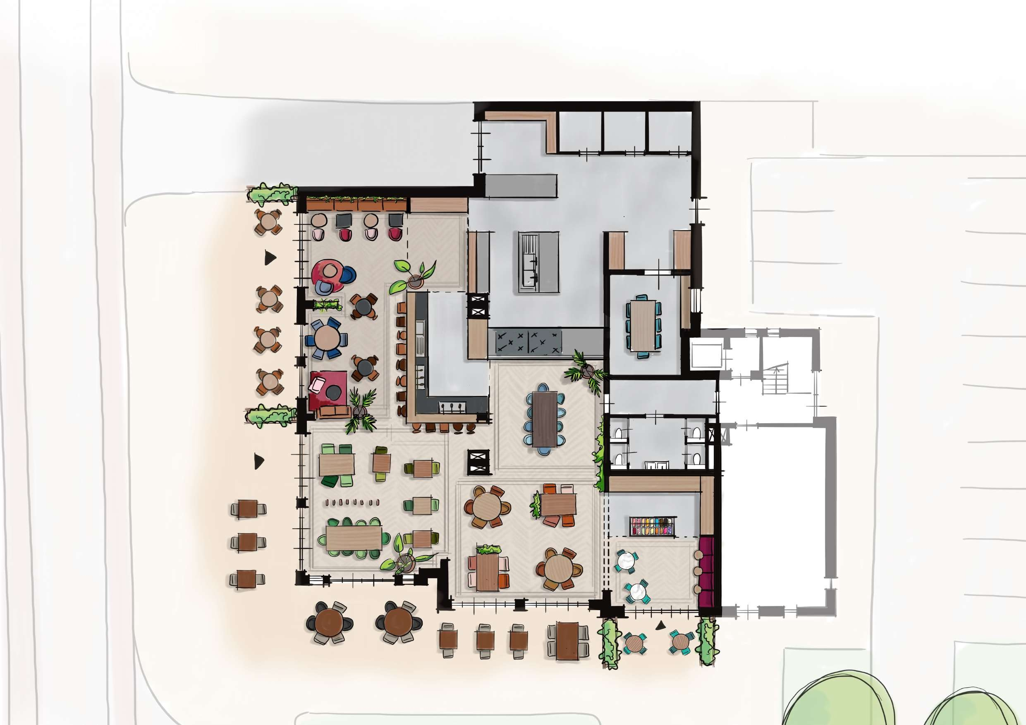
De Pelgrim en De Pionier | Mogelijke horeca
Mariastraat
Bernadettestraat

Slide 16
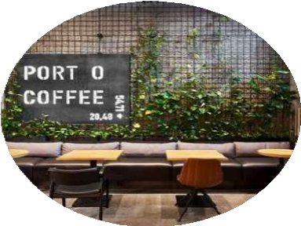
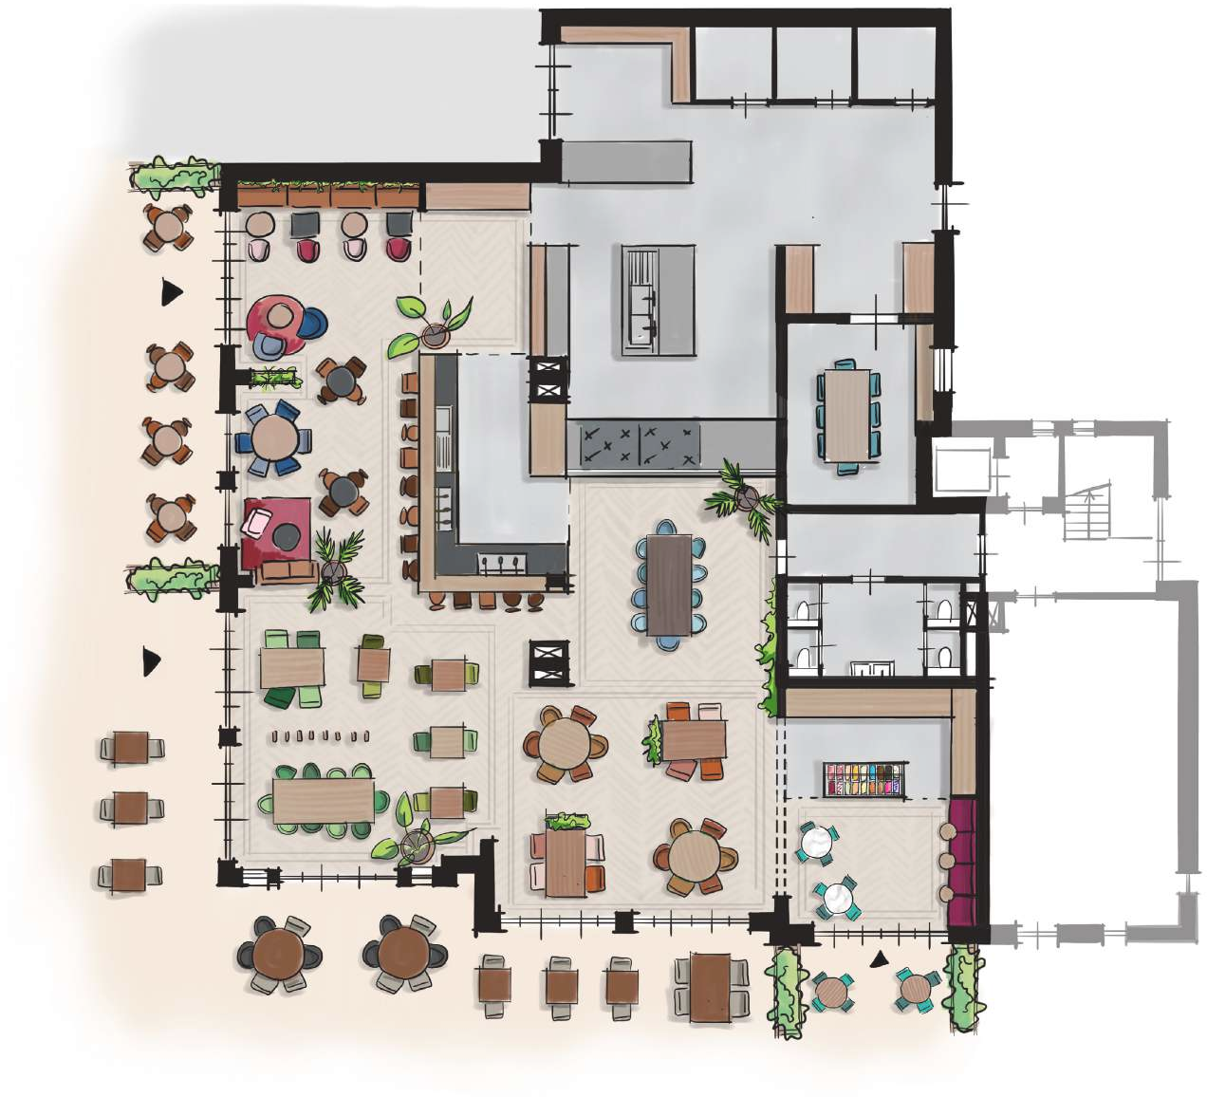
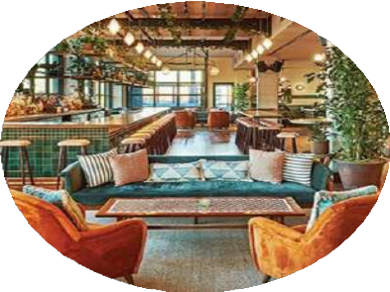
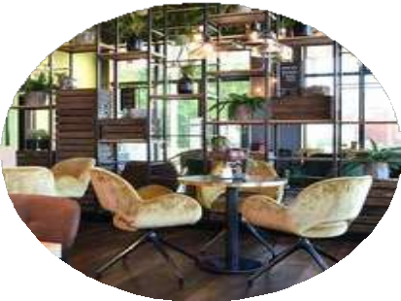
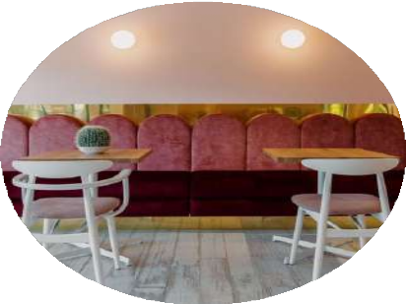
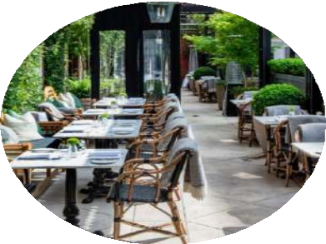
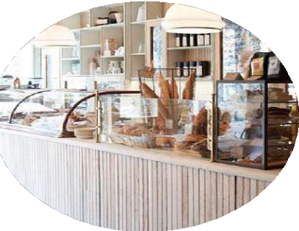
De Pelgrim en De Pionier | Mogelijke horeca
koelcellen
personeelskamer
wandbank met plantenwand
open keuken
borrel area met ‘huiskamer gevoel’
foodarea
bar
wandbank ijssalon
terrassen
ijssalon
16.

Slide 17
Interesse? Meld u vrijblijvend aan!
www.pionier-mariahout.nl
Wij houden u via e-mail op de hoogte van de ontwikkelingen van dit project.

